Slide 1
Witold Bołt

Slide 2
Agenda
W czym tkwi problem..?
Po co jest oprogramowanie?
Kim jest użytkownik?
Zbieranie danych
Co to jest design
Współpraca programista-projektant
Narzędzia - technologia
ImagineCup Software Design i Interface Design

Slide 3
Zasadniczy problem

Slide 4
W czym tkwi problem?
Interfejs użytkownika to nie jest jedna z części systemu
Interfejs użytkownika to nie jest dość ważna rzecz
Interfejs użytkownika to nie jest jeden z problemów do rozwiązania
Interfejs użytkownika to podstawowa i najważniejsza część większości aplikacji!

Slide 5
Aplikacja = interfejs dla użytkownika

Slide 6
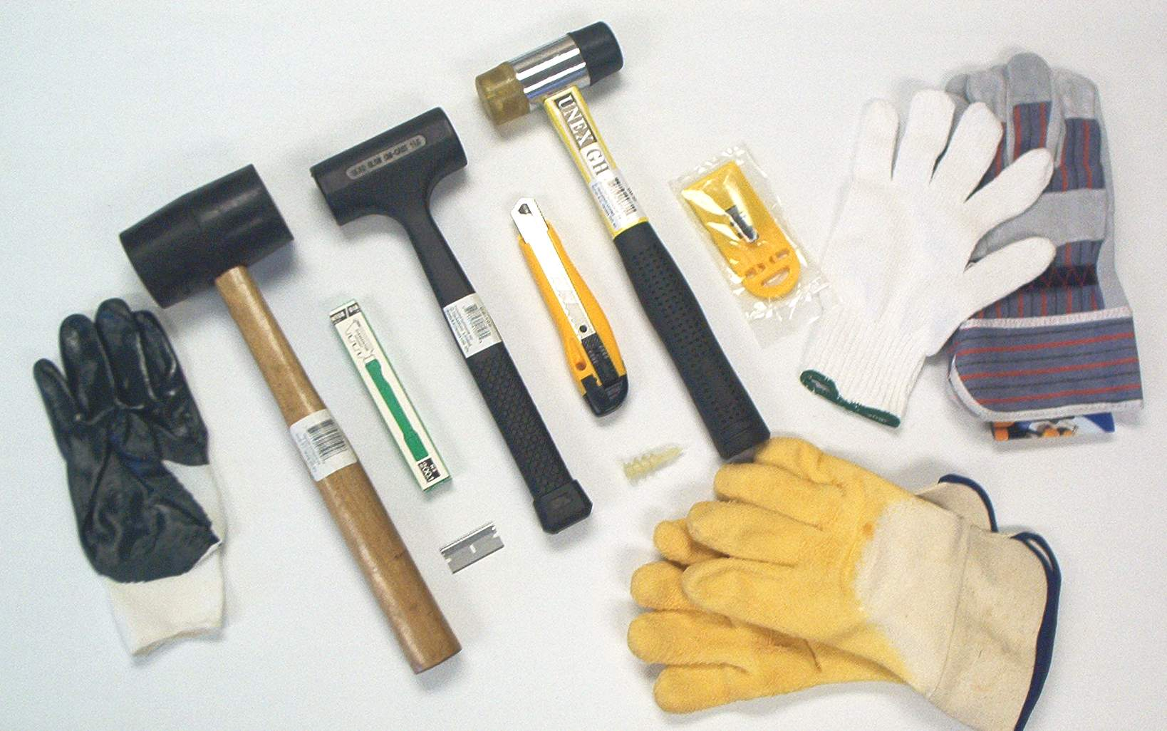
Po co jest oprogramowanie?

Slide 7
Po co jest oprogramowanie?
Problem
Narzędzie
Rozwiązanie
Łatwiej
Szybciej
Bezpieczniej
Pewniej
Lepiej

Slide 8
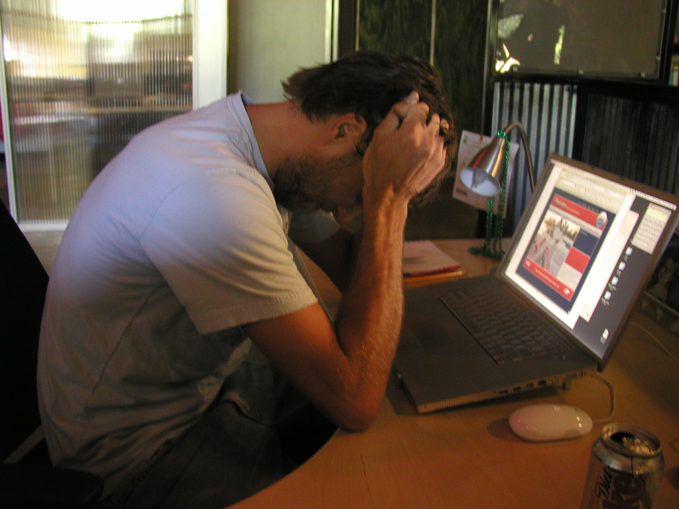
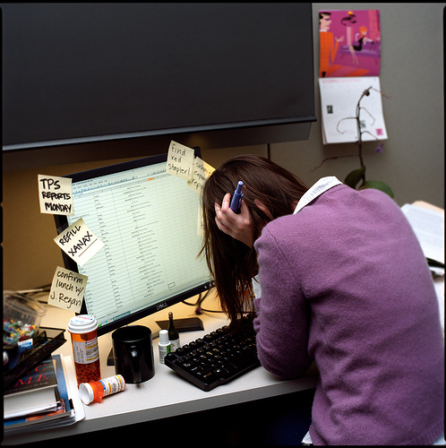
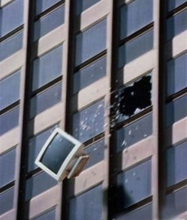
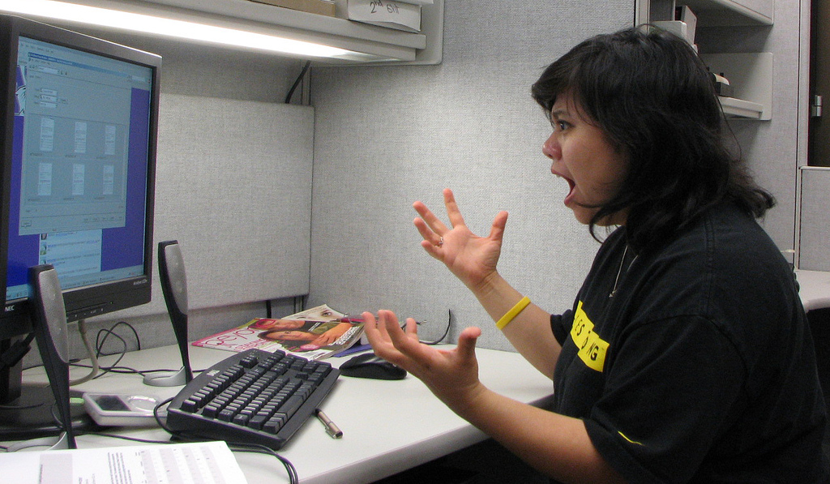
Niestety zamiast tego bywa…
… nowym problemem!
… nowym problemem!
… nowym problemem!

Slide 9
Przykłady
PKP – bilety
Przetwarzanie korespondencji

Slide 10
Dlaczego tak się dzieje?
Zły projekt, zła realizacja
Słabi programiści, projektanci
Brak wiedzy o tym … kim tak naprawdę jest użytkownik i czego potrzebuje
Jakie są realia użycia programu?!

Slide 11
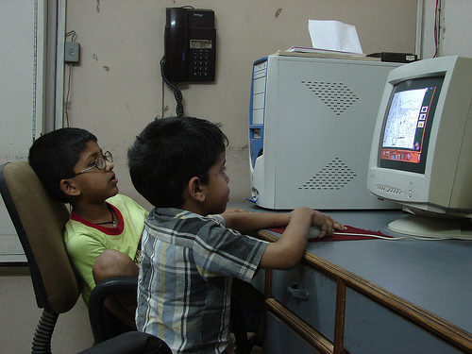
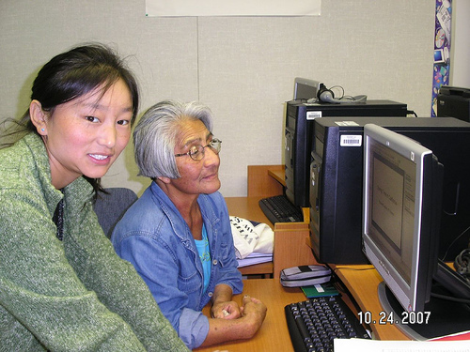
Kim jest Twój użytkownik?
Wiek
Wykształcenie
Zawód, stanowisko
Płeć
Miejsce i okoliczności wykorzystania programu
…

Slide 12
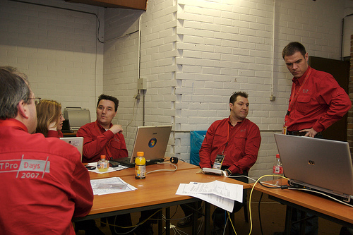
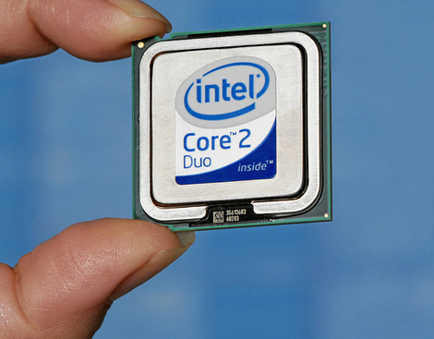
Kim jest Twój użytkownik?
NIE JEST TOBĄ!
NIE JEST KOMPUTEREM!

Slide 13
Przykład: Joomla
Dodawanie artykułów Edytor WYSWIG … ok
Dodawanie obrazków do artykułu

Slide 14
Co zrobić?!

Slide 15
Poznaj użytkownika!

Slide 16
Zbieranie danych
Testy używalności – nie sprawdzamy czy program formalnie działa poprawnie – tylko czy można go do czegoś użyć!
Badanie przyzwyczajeń i sposobów użycia – możliwa automatyzacja (najczęściej wybierane funkcje, najczęstsze workflow …)
Projektowanie NIE musi być oparte tylko o intuicję i talent projektanta.

Slide 17
Zbieranie danych

Slide 18
Projektowanie zaczyna się od analizy danych

Slide 19
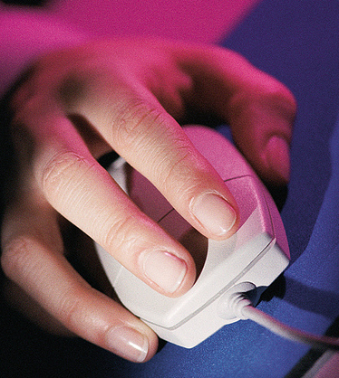
Co to jest design?
„Ładne” programy
Funkcjonalne programy
Czy „user-friendly” ma sens?
Design = nauka + sztuka
Design jako nauka to połączenie wiedzy technicznej i humanistycznej!
Design jako sztuka to powiązanie barwy, grafiki, estetyki, wzornictwa.
User expirience

Slide 20
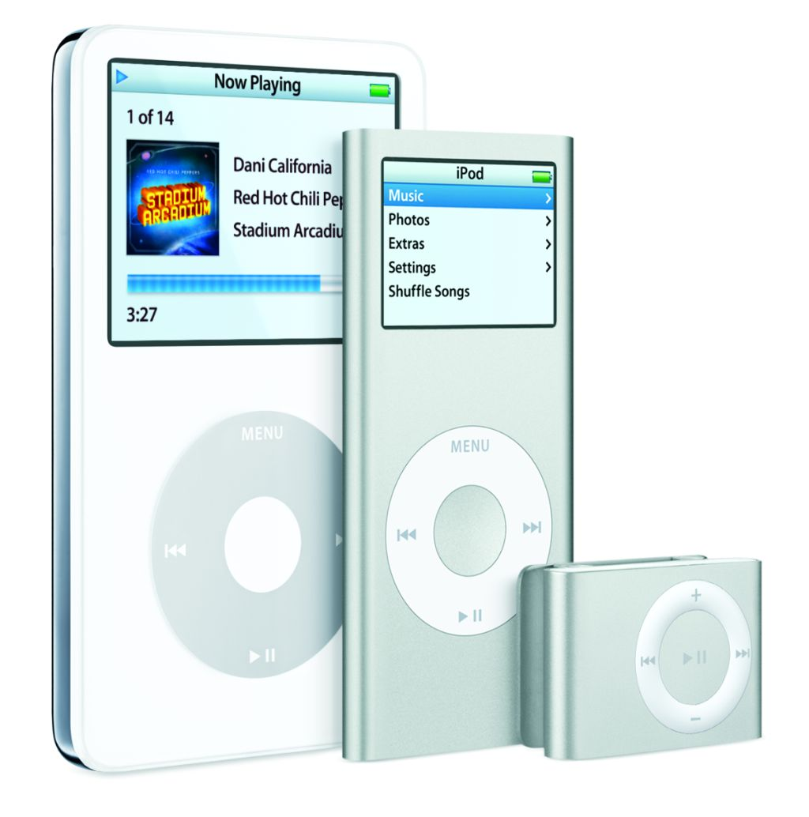

Slide 21
Design to wyzwanie dla informatyki
Czy design to prawdziwa informatyka?
Co jest ważniejsze dla informatyki – algorytm i logika czy pobieranie danych i prezentacja wyników? Wydajność, bezpieczeństwo czy funkcjonalność / dostępność / przystępność / czytelność?
A co jest ważniejsze dla programisty?
A co jest ważniejsze dla jego szefa?
A co jest ważniejsze dla użytkownika?!

Slide 22
Windows Vista / Office 2007

Slide 23
Design to współpraca!
Interdyscyplinarność
Problemy komunikacji
Różne światy
Projektant / designer
Programista
Konsultant / doradca
Integrator / koordynator

Slide 24
Narzędzia
Duża liczba dobrych środowisk dla grafików (Adobe, Corel, …) i programistów (Microsoft, Sun, IBM, Borland …)
Duża liczba dobrych frameworków i bibliotek odpowiedzialnych za GUI i budowanie „user expirience”
Duża różnorodność charakteru aplikacji – web, desktop, mobile – a co za tym idzie różnorodność platform i technologii.
Problem: Trudno to wszystko ze sobą „skleić”! Programy graficzne i środowiska deweloperskie używają innych języków – tak jak sami graficy i programiści.

Slide 25
Narzędzia
Jedno z możliwych rozwiązań: WPF – Windows Presentation Foundation
Wspólny język dla grafików i programistów – XAML
Zintegrowane narzędzia – Visual Studio i Expression Studio
Platforma do współpracy
Dostępność dla aplikacji desktop i web (Silverlight)

Slide 26
Windows Presentation Foundation
Framework do tworzenia GUI
Pojawił się w .NET 3.0 – rozszerzona wersja w .NET 3.5
Alternatywa dla Windows.Forms
Główne założenia to:
Duże możliwości dostosowania zachowania i wyglądu kontrolek
Grafika oparta na wektorach!
Wykorzystanie GPU
Format XAML – możliwość opisu interfejsu plikiem XML

Slide 27
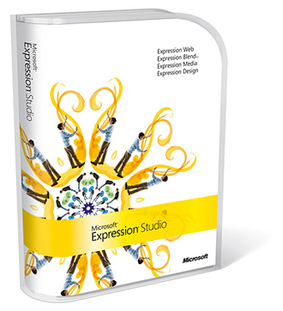
Expression Studio
Expression Blend
Expression Design
Expression Web
Expression Media
Expression Encoder

Slide 28
Expression Design
Program dla projektantów/grafików
Grafika wektorowa
Ukierunkowanie na media elektroniczne
Pełne wsparcie dla XAML

Slide 29
Expression Design

Slide 30
Expression Blend
Integracja
Współpraca z Visual Studio – ten sam format plików rozwiązania
Współpraca z Expression Design – poprzez XAML
Wsparcie dla WPF i Silverlight
Narzędzie do animacji
Edycja stylu – wyglądu i zachowania kontrolek

Slide 31
Expression Blend

Slide 33
www.imaginecup.com

Slide 34
Materiały
Strona domowa pakietu Expression – mnóstwo materiałów szkoleniowych! http://www.microsoft.com/expression/
David Platt - „Why software sucks” http://www.whysoftwaresucks.com/

Slide 35
Pytania

Slide 36
Witold Bołt
ja@hope.art.pl
www.hope.art.pl

Slide 37
Wypełnij ankietę!!!

